Slide 1

EL ORDENAMIENTO TERRITORIAL Y LA INVERSIÓN PÚBLICA EN SAN MARTÍN
DEGT
Moyobamba, 30 de Octubre de 2012

Slide 2
¿Cómo se percibe al territorio en el Dpto. de San Martín?

Slide 3
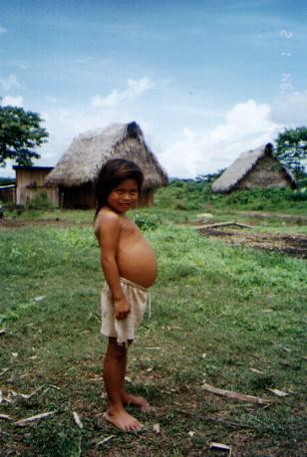
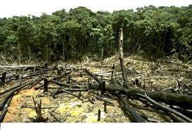
Una Dpto. lleno de oportunidades de desarrollo.
Pueblos Indígenas que están perdiendo su cosmovisión.
Recursos Naturales de fácil aprovechamiento.
Superposición de derechos e intereses.
Visiones encontradas en la gestión de sus autoridades.
Diseminación de los recursos públicos.
Altos índices de pobreza y pobreza extrema.
Escasa accesibilidad a servicios básicos.
Pérdida de ecosistemas y disminución del caudal hídrico por presión socioeconómica no planificada.
Débil desarrollo institucional.
Débil base productiva y estancamiento económico

Slide 4

Agua?
Ganadería?
Exportación?
Minería?
Cacao?
Arroz?
Vivienda?
Inclusión Social
Turismo?
Biocombustibles?
Café?
Cobertura de
Servicios?
Protección?
… SIN UNA VISIÓN INTEGRAL PROSPECTIVA DE DESARROLLO…
PARA LA INVERSIÓN
PLANES ESTRATÉGICOS SECTORIALES
GESTIÓN DEL GRSM
PDC
PROYECTOS

Slide 5
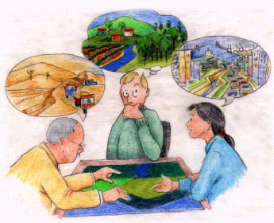
¿Estamos preparados para afrontar los grandes cambios o procesos globales?

Slide 6
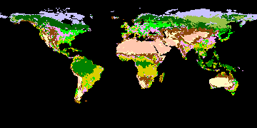

Proceso global I:
GLOBALIZACION E INTEGRACIÓN
ECONÓMICA
El proceso de globalización implica que San Martín deberá competir con otras departamentos...
UNION EUROPEA
NORTEAMERICA
ASIA
ASIA
San Martín debe estar preparado para beneficiarse con sostenibilidad …
MERCOSUR

Slide 7
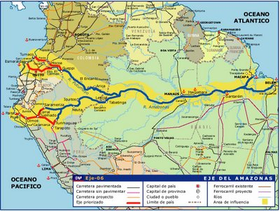

Proceso global III:
TRATADOS DE LIBRE COMERCIO
Proceso global II:
PROYECTOS DE INTEGRACIÓN VIAL
Cada departamento deberá plantear sus propias modelos de desarrollo.

Slide 8
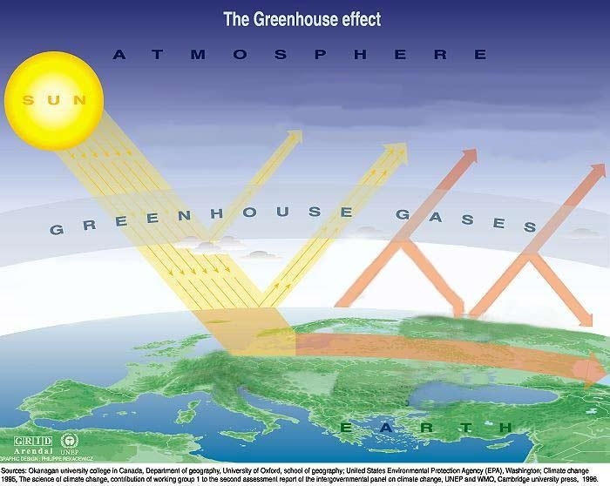
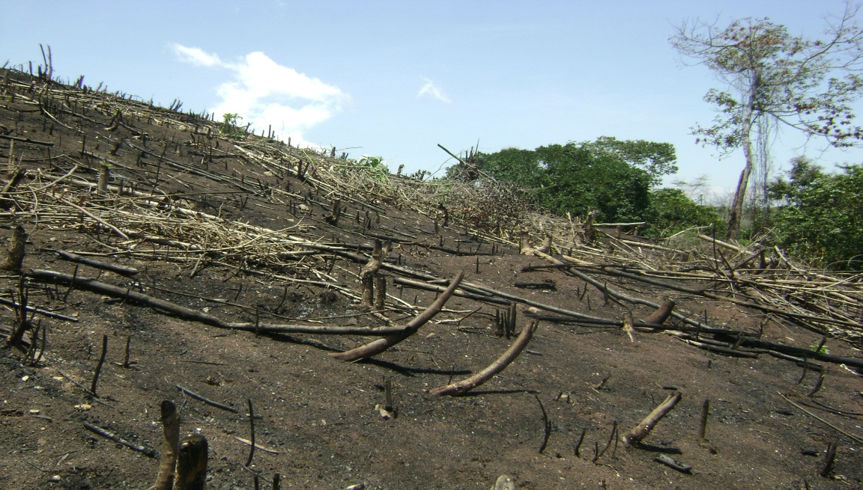
Proceso global V:
PROTECCIÓN Y CONSERVACIÓN DE ECOSISTEMAS CLAVE
Proceso global IV:
EL CAMBIO CLIMÁTICO
La Amazonía constituye una región natural de gran valor ecológico mundial…
Modificación del clima con respecto al historial climático a nivel regional…
¿Es posible que nuestra amazonia se pueda generar desarrollo sin degradación?

Slide 9
DISYUNTIVA PARA EL DESARROLLO DEL GOBIERNO REGIONAL DE SAN MARTÍN
¿QUÉ RUMBO ELIGIR?
¿PROTECCIONISTA?
?
¿CRECIMIENTO ECONÓMICO?
¿EXTRACTIVO MERCANTIL?
San Martín
¿DESARROLLO SOSTENIBLE?

Slide 10
OT
PLANIFICAR
DESARROLLO TERRITORIAL
IDENTIFICAR
(ZEE)
(OT + )
ZONA DE MANEJO FORESTAL
(OT + + )
ZONA DE ALTO VALOR BIOLOGICO
ZONA CON ALTO POTENCIAL PARA PASTURAS
RESERVA NACIONAL
PROYECTOS GANADEROS
ZONA DE USO TURISTICO
ZONA DE APTITUD URBANO INDUSTRIAL
ZONA DE MANEJO FORESTAL
CENTROS
URBANOS
PROYECTOS AGRÍCOLAS
ZONA CON ALTO POTENCIAL PARA AGRICULTURA
ZONA DE MANEJO FORESTAL
ZONA DE MANEJO FORESTAL
ZONA DE APTITUD FORESTAL
ZONA PESQUERA
PROYECTOS PESQUEROS
ZONA RESERVADA

Slide 11
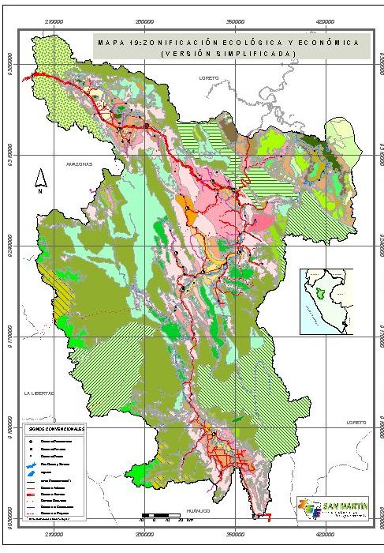
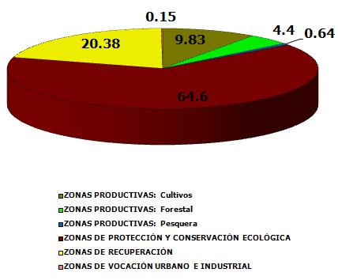
2006
ZONIFICACIÓN ECOLÓGICA ECONÓMICA
aprobada con Ordenanza Regional Nº 012-2006-GRSM/CR

Slide 12
DESARROLLO TERRITORIAL SOSTENIBLE
* Conflictos ambientales, sociales económicos.
* Sectores desarticulados.
* Normativa no se ajusta a realidad regional.
Esfuerzos de contingencia :
* Institucionalización de la ZEE.
* Categorización.
* Aplicación y articulación de diversas herramientas jurídicas.
Se hace necesario la creación de una sola política regional macro que genere la certidumbre de que se esta trabajando diversos procesos, planes y proyectos de los sectores regionales que coadyuven conjuntamente con sostenibilidad al gran cambio de la Amazonia Sanmartinense.
Acuerdos
Orientar el asentamiento, actividades económicas, productivas, entre otros.
Convenios
Actas
Esfuerzos aislados
Mientras tanto….

Slide 13
INSTITUCIONALIZACIÓN DE LA ZEE
Decreto Regional N° 002-2009-GRSM/PGR
Articulo 4. Finalidad
La finalidad de la ZEE es orientar la toma de decisiones sobre los mejores usos del territorio, considerando las necesidades de la población que la habita y en armonía con el ambiente.
Articulo 1. Objetivo
Reglamentar la OR N° 012-2006-GRSM/CR, que aprueba la ZEE San Martín, estableciendo las directrices administrativas sobre la aplicación del contenido de dicho instrumento, en las políticas y actuaciones públicas vinculadas al uso y ocupación del territorio.
Articulo 5. De los Usuarios
  El Gobierno Central.
  Los Gobiernos Regionales y Locales.
  Las Comunidades Nativas y Campesinas.
  Los Empresarios.
  Las organizaciones de productores agrarios.
  Sociedad civil.
  Las Organizaciones No Gubernamentales.
  Los Organismos de Cooperación Técnica
Articulo 5. De los Usuarios
Art. 8° ZEE cumplimiento obligatorio

Slide 14
Artículo 10°. Validez de los Actos Administrativos.-Todo acto administrativo debe contar con un informe de validación de la ZEE. Dichos actos administrativos se relacionan al uso y la ocupación del territorio en sus diversas modalidades: adjudicaciones, concesiones, certificados de posesión, construcción de carreteras, oleoductos, canales de irrigación, escuelas, centros de producción, puesto de salud, etc.
Este Informe de Validación de la ZEE, será elaborado por la Gerencia de Planeamiento, Presupuesto y Acondicionamiento Territorial, a través de la Subgerencia de Administración Territorial y por cada Dirección Regional, Proyectos Especiales, en el cumplimiento de sus funciones
Ahora Dirección Ejecutiva de Gestión Territorial

Slide 15

DISEMINACIÓN DE LA INVERSIÓN
CENTROS DE ATRACCIÓN
ALGUNOS PROYECTOS EVALUADOS EL 2012
PUESTA EN VALOR EL ATRACTIVO TURÍSTICO PUERTO TAHUISHCO – MOYOBAMBA | 136566 | SUB GERENCIA DE ESTUDIOS Y OBRAS
CONSTRUCCIÓN DEL CAMINO VECINAL: CRUCE SANTA ROSA, PUENTE EL OBRERO, DISTRITO SORITOR, MOYOBAMBA, SAN MARTIN | 120951 | PEAM
INSTALACIÓN DE LA DEFENSA RIBEREÑA RIO HUALLAGA Y QDA HUICUNGUILLO LOCALIDAD CAMPANILLA, DISTRITO CAMPANILLA, PROV MARISCAL CACERES, SAN MARTIN | 186891 | PEHCBM
INSTALACIÓN DEL SISTEMA DE SANEAMIENTO EN LA LOCALIDAD DE TINGO DE PONASA DISTRITO TINGO DE PONASA, PICOTA, SAN MARTIN | 125478 | MD TINGO DE PONASA
TRÁMITE

Slide 16
Solicitud de Evaluación del PIP
Análisis con el Estudio de la ZEE
Análisis con la información de Gestión de Riesgo
Revisión de la información entregada por el solicitante
Análisis en marcado en la opinión previa vinculante de la ANP
Análisis enmarcado en las acciones de OT
Negativa
Emisión Informe técnico con observaciones realizadas al PIP
Del análisis realizado al PIP
Positiva
Emisión del Informe de Validez del Acto (recomendaciones)

Slide 17
ESTAS ACCIONES DE OT ESTAN ENMARCADAS
POTESTAD
Constitución
Ley de Descentralización
Ley Orgánica de Gobiernos Regionales
Sentencias del TC.
PRINCIPIOS
Precautorio
Prevención
Dominio Latente
Inclusión Social
Cooperación Público-Privado
Responsabilidad Socio ambiental de la propiedad privada
Otros.
Articular y generar políticas y normas regionales.
Concertación y Conciliación de derechos e intereses con los actores.

Slide 18
DESARROLLO TERRITORIAL SOSTENIBLE
Desarrollo Territorial Sostenible.- Proceso de cambio socio – económico de forma progresiva en el territorio, que se produce a través del uso sostenible de los recursos naturales y la dotación de servicios básicos que permiten en forma sostenible el desarrollo humano; se gesta en la toma de decisión de la autoridad competente que equilibra y articula sobre la bases de 4 ejes o pilares fundamentales (económico – social – ambiental – político institucional) en un mismo nivel de desarrollo.
SOCIAL
LA TOMA DE DECISIONES A NIVEL DE GESTIÓN MACRO DEL TERRITORIO
EN EQUILIBRIO
AMBIENTAL
Desarrollo Territorial Sostenible no es un paradigma, se construye desde lo identificado en el territorio y se empodera en la toma de decisión.
ECONÓMICO
POLÍTICO

Slide 20
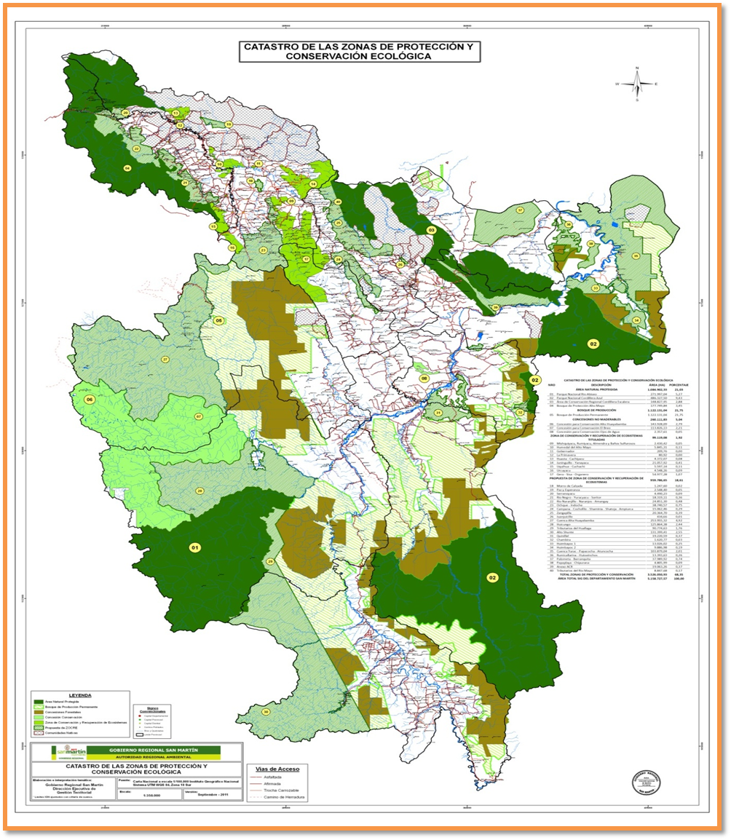
POLITICA TERRITORIAL REGIONAL DE SAN MARTÍN

Slide 21
VISIÓN
“San Martín Región Verde”
Es el compromiso asumido por el Gobierno Regional para asegurar el bienestar humano de sus integrantes, basado en sus potencialidades, inclusión, equidad social y economías verdes, que fundamentan su identidad en la conservación y gestión participativa de su patrimonio natural y cultural en un territorio ordenado, contribuyendo a la adaptación y mitigación al cambio climático.
2006-2010
Proceso de Publicación
2011
2012
Lineamientos de Política para el OT
MINAM
Consejo Regional
Validación con la CAR
Levantamiento de observaciones por los sectores del GRSM
Consejo aprueba con unanimidad
Políticas con los 4 ejes
Se recoge aportes de las 10 Provincias
Proteccionista
GT-OT
GT-CC y GR
GT-B y REDD
GT-EA
Una sola política regional macro que genere la certidumbre que todos los proyectos, planes y programas del GRSM hablan en mismo idioma (OT)…

Slide 22
DEFINICIÓN
La Política Territorial Regional de San Martin, es el conjunto de directrices que establecen el marco de referencia para el desempeño de actividades y servicios de los ejes social, económico, ambiental y político institucional sobre el territorio, tomando en cuenta sus potencialidades e identidad Amazónica, para lograr el desarrollo humano sostenible en el Departamento.
Se desarrolla bajo los ejes Social, Económico, Ambiental y Político – Institucional INTEGRADOS entre sí, donde todos tienen la misma jerarquía, siendo el Territorio y su Zonificación, la columna vertebral.
POLÍTICA I: El Territorio y sus potencialidades.-.
Impulsar e implementar el ordenamiento espacial, jurídico y político institucional en base a las potencialidades y limitaciones del territorio identificadas en la ZEE, según las siguientes zonas de intervención:
Zona Productiva Agropecuaria y Acuícola:
Zona Urbana, Industrial y de Expansión
Zona de Conservación y Aprovechamiento de Recursos Naturales
Zonas de Tratamiento Especial

Slide 23
  ZONA PRODUCTIVA AGROPECUARIA Y ACUÍCOLA
Incentivar la inversión pública y privada para la producción agropecuaria y acuícola con criterio de conciencia espacial y desarrollo sostenible.
Impulsar la actividad acuícola con sostenibilidad
Promoción de la agricultura ecológica y el consumo de productos agropecuarios generados en la región.
Priorizar la inserción del producto y productor al mercado competitivo regional, nacional e internacional.
Lograremos
Elevar la competitividad, inversión y oferta exportable.
Implementación de planes y estrategias en la conservación y recuperación de suelos; así como la dotación de infraestructura.
Aprovechamiento sostenible del suelo.
Fortalecimiento del sector agropecuario y acuícola.
Orientación en el gasto público.
Direccionamiento de las actividades para la descentralización productiva.

Slide 24
  ZONA URBANA INDUSTRIAL Y DE EXPANSIÓN
Promover el desarrollo y crecimiento eco- urbano, con identidad Amazónica, articulación espacial, seguridad física y sostenibilidad, en sinergia con los diferentes niveles de gobierno.
Acciones sostenibles en la dotación de servicios, orientación de actividades económicas, industriales y sociales.
Promover la ocupación ordenada del territorio ejecutando acciones de demarcación y organización territorial.
Restricción al reconocimiento legal de asentamientos nuevos.
Lograremos
Orientar la inversión pública y privada.
Orientar la ocupación evitando presión socioeconómica en nuestras zonas prioritarias.
Priorizar y orientar la inversión pública privada a Centros Poblados y Núcleos Funcionales
Frenar la migración no planificada a consolidarse en zonas con gran potencial para la inversión.
Elevar la calidad de vida de la población.

Slide 25
  ZONA DE CONSERVACIÓN Y APROVECHAMIENTO DE RECURSOS NATURALES
Promover la recuperación, conservación, puesta en valor y aprovechamiento sostenible de la biodiversidad y el patrimonio natural, generando condiciones que garanticen el equilibrio entre la satisfacción de las necesidades de la población y el mantenimiento de los recursos naturales, ecosistemas, servicios y procesos ecológicos.
Promover el uso y aprovechamiento sostenible de los recursos naturales y la biodiversidad.
Promover la protección y recuperación de nuestro patrimonio natural con enfoque ecosistémico.
Establecer el sistema de información regional que facilite la toma de decisiones y optimice la capacidad de negociación entre los actores públicos y privados
Lograremos
Diversificar la economía regional.
Institucionalizar documentos de gestión de los RRNN.
Desarrollar e impulsar alianzas estratégicas para el monitoreo de la conservación y el aprovechamiento RRNN
Formalización de actividades ilegales (ZEE).

Slide 26
  ZONA DE TRATAMIENTO ESPECIAL
Promover la protección, recuperación y el desarrollo integral de los pueblos indígenas u originarios, reafirmando su cosmovisión y revalorándolos como patrimonio cultural.
Promover la recuperación y puesta en valor de zonas arqueológicas, para impulsar la investigación, el turismo y nuestra identidad amazónica
Zonificación Arqueológica.
Etnozonificación.
Lograremos
(POT- nivel comunal)
Plan de vida sostenible
Reforzar nuestra identidad amazónica
Promoción del turismo.
Orientación de la inversión pública-privada.
Conservación de nuestras etnias.

Slide 27
POLITICA II: Gobernanza de la Gestión Territorial para el Desarrollo Humano Sostenible.-
Impulsar e implementar la articulación e integración de las Políticas Sectoriales, reforzándose mutuamente y generando sinergias para el Desarrollo Humano Sostenible, según los siguientes ejes:
Eje Social:
- Asegurar la prestación y cobertura planificada de servicios de salud, para combatir la desnutrición infantil, preservar la salud y mejorar la calidad de vida de la población.
- Convertir la Educación en un medio para el desarrollo sostenible, formando personas competitivas, integrando ciencia y tecnología con su identidad amazónica, valores humanos fundamentales, con enfoque de género, en un ambiente inclusivo y de paz social.
- Dotar de infraestructura vial necesaria para la adecuada integración territorial, garantizando la transitabilidad de las vías, articulando a los nodos de desarrollo sostenible a nivel local, de cuenca amazónica y resto del país.
Eje Económico:
- Promover la inversión privada competitiva, con énfasis en economías verdes y bajas en carbono, que generen condiciones para insertarnos en los mercados mundiales emergentes, tomando en cuenta las condiciones de fragilidad propias del territorio y generando valor compartido.
- Proveer la base energética necesaria de manera segura, eficiente, sustentable y equitativa para el desarrollo integral de la sociedad.

Slide 28
Eje Ambiental, Recursos Naturales y Ordenamiento Territorial:
- Garantizar la conservación y protección del ambiente articulando esfuerzos con los diferentes niveles de gobierno.
- Promover la recuperación, conservación, investigación y uso racional de los recursos naturales, garantizando los procesos ecológicos y la prestación de los servicios ambientales.
- Implementar el Ordenamiento territorial para orientar el uso y ocupación del territorio, que permita controlar el flujo migratorio, la deforestación y conflictos socio-ambientales.
Eje Político-Institucional:
- Modernizar la gestión institucional para mejorar la prestación de servicios con eficiencia, eficacia y transparencia, que responda al proceso de descentralización e integración regional, que brinde las condiciones para el desarrollo humano sostenible.
- Incrementar la capacidad de gestión en el marco de la cooperación internacional para diseñar estrategias y mecanismos de intervención en el territorio

Slide 29

GN
INVERSIÓN PÚBLICA
GRAN INVERSIÓN PRIVADA
GR
PLANES Y ESTRATEGIAS
NORMA NACIONAL
POLITICA TERRITORIAL REGIONAL DE SAN MARTÍN
Alcanzar las metas e índices nacionales de desarrollo sin un alto costo…
PDC
GL
SECTORES
PLANES REGIONALES MULTI-SECTORIALES
PROGRAMAS
ORGANIZACIÓN
ESTRATEGIAS
PROYECTOS

Slide 30



VISIÓN INTEGRADORA
GR SM
Sostenibilidad en el tiempo de la inversión
Gerencias Regionales
Optimización del recurso público
Política Territorial Regional
Confianza con el sector privado
Credibilidad en la estrategia regional para el desarrollo
Direcciones Regionales
S
Exportación competitiva y sostenible
Toma de Decisión
Planes y Programas
E
Mitigación del cambio climático
EQUILIBRIO
Asistencia Técnica y Económica
Conservación de RRNN
A
P
Elevar calidad de vida
S
GL
ORIENTAR LA GESTIÓN LOCAL DEL TERRITORIO
EQUILIBRIO
E
A
P

Slide 31
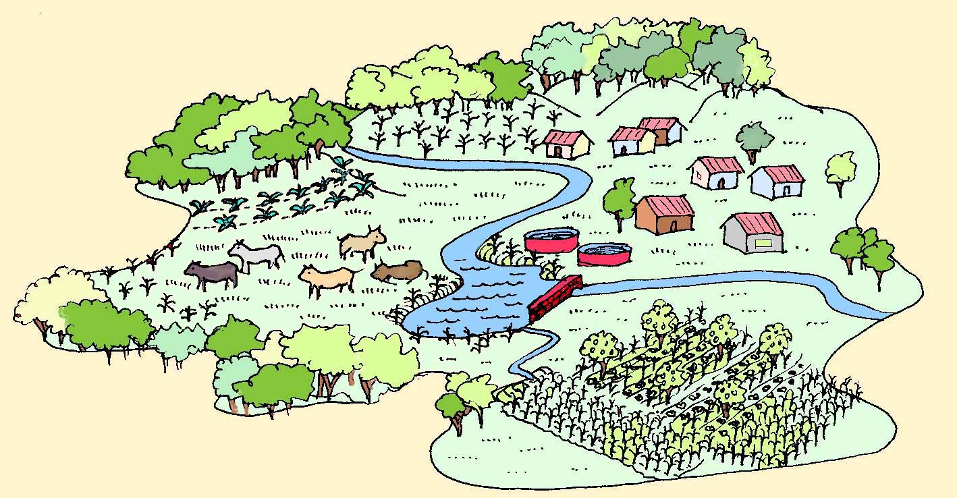
Acción Regional
ENFOQUE TERRITORIAL AL INYECTAR INVERSIÓN PÚBLICA
ARTICULACIÓN INTERSECTORIAL
SINERGIA INTERINSTITUCIONAL
Manejo forestal comunitario
Gobierno Nacional
Gobierno
Regional
GRDE
GRDS
GRTC
GRSC
Gobierno
Local
Cop. Inter.
Reforestación
Acuicultura
Manejo de
vida silvestre
Manejo integral
de microcuencas
Infraestructura urbana y productiva
Conservación y restauración
del suelo
Proyectos de Carbono / Mercado voluntario
C.P categorizado o Núcleo Funcional, con delimitación de zonas comunales
Ganadería sostenible
Infraestructura
de riego
Orientación de la inversión publico-privada
Agricultura sostenible y diversificada

Slide 32
FACTORES DE ÉXITO PARA EL DESARROLLO TERRITORIAL SOSTENIBLE DE SAN MARTIN
Compromiso del GRSM en equilibrar los 4 ejes del DTS (social-económico-ambiental-político) para la Inversión Pública en: Proyectos sociales, infraestructura, servicios, etc.
Fortalecimiento en competitividad regional: capacitación y mejora laboral.
Asignación de recursos para la creación de instrumentos y herramientas que permitan la articulación y difundirla con el colectivo. Con la finalidad de evitar la duplicación de esfuerzos, de proyectos y la mejor aplicación de los recursos, siempre escasos, para las regiones.
Orientar la Inversión Privada y la Cooperación Internacional bajo nuestro propio enfoque de Desarrollo Territorial Sostenible.
Sinergia con los Gobiernos Locales y Pueblos Indígenas para orientar su gestión.

Slide 33
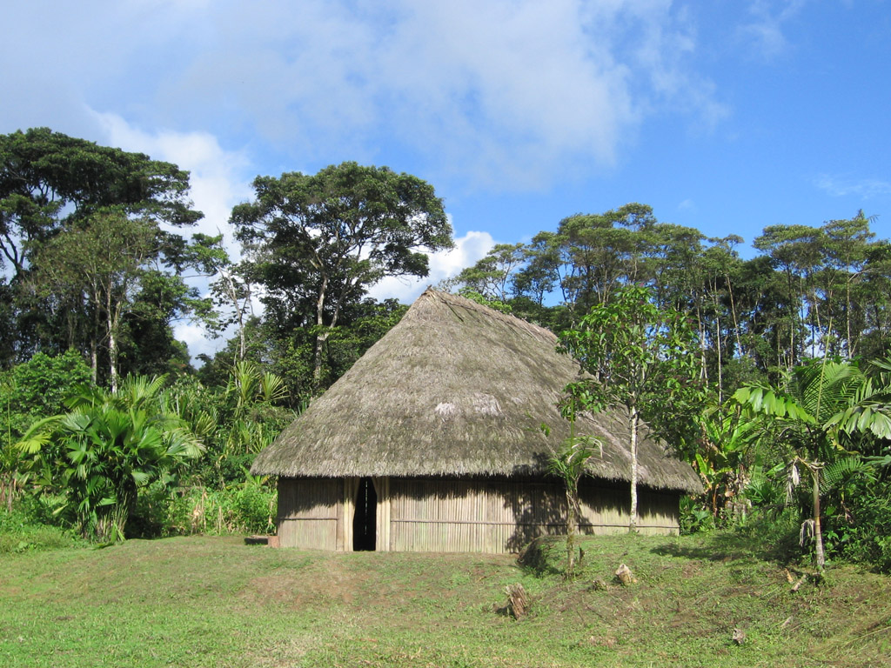
GRACIAS …

